Slide 1
Catalog Manager
Standard Lieferantentraining

Slide 2
Agenda
Während dieser Präsentation werden folgende Themen erklärt
      Eine Katalogvorlage herunterladen
      Eine Katalogvorlage ausfüllen
      Zip Dateien komprimieren
      Den Katalog und die Anhänge hochladen
      Fehler überprüfen und korrigieren
      Katalog freigeben

Slide 3
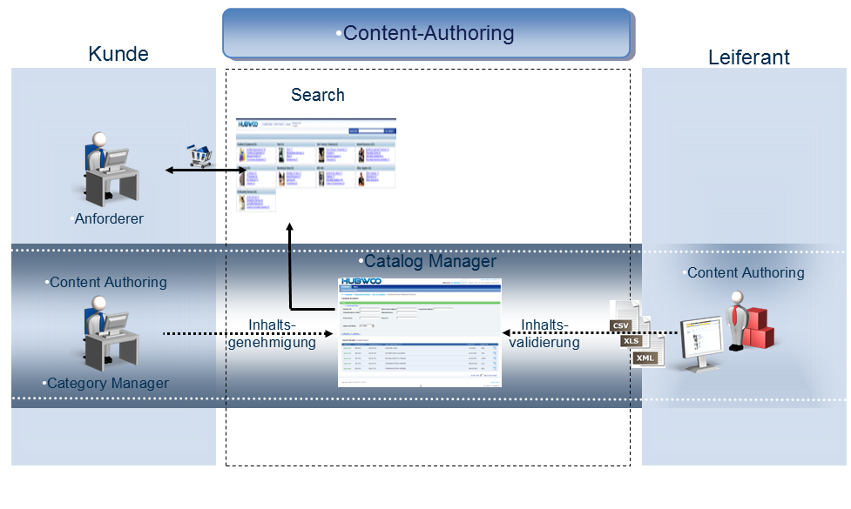
Catalog Manager
Notes:
Simple catalog process
1. Lieferant lädt den elektronischen Katalog hoch im Catalog Manager
2. Kataloge, die überprüft und koregiert, wird zur Genehmigung vorgelegt
3. Der Kunde genehmigt der Artikeln und veröffentlicht den Katalog zum Search, hier können die Kunden Bestellanforderung anlegen.

Slide 4
Was ist Catalog Manager?
Catalog Manager enthält:
  Catalog Manager Supplier
  Catalog Manager Buyer
Catalog Manager Supplier:
  System, wo Lieferanten Kataloge hochladen, prüfen und valideren können.
  Katalog wird an dem Käufer zur Genehmigung freigegeben.
  führt Aufzeichnungen zu allen Prozessen (Importe/Exporte) (inklusive Fehler)
Catalog Manager Buyer:
  dient einkaufenden Unternehmen zur kontrollierten Verwaltung und Freischaltung von Lieferanten- und internenkatalogen
  ermöglicht Einkäufer, Katalogen zu vergleichen, prüfen, anreichern, akzeptieren und freigeben.
  Die Einkäufer werden über aktualisierte Kataloge und deren Änderungen im Detail informiert. Basierend auf diesen Informationen, können die Einkäufer die Artikel und deren Konditionen prüfen, akzeptieren oder ablehnen.
  erstellt automatisch einen Diffing-Bericht, in dem alle Änderungen aufgelistet werden, die an der letzten Version dieses Lieferantenkatalogs vorgenommen wurden
  führt Aufzeichnungen zu allen Prozessen (Importe/Exporte) (inklusive Fehler)

Slide 5
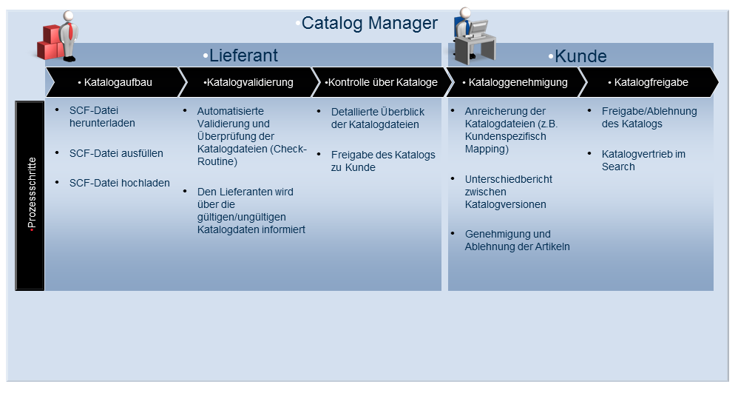
Catalog Flow

Slide 6
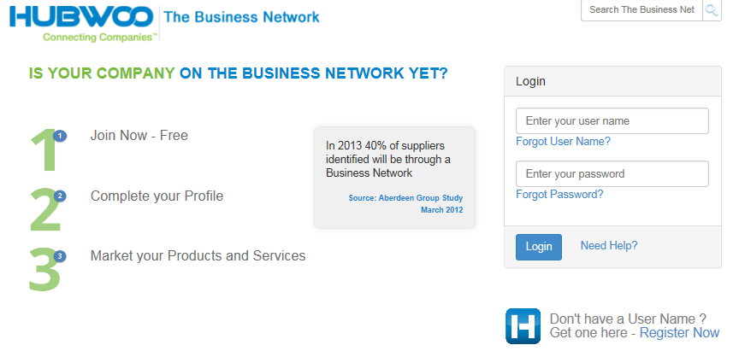
Log-in Seite
Sie werden eine Email von customer Care Team mit Ihrem Benutzernamen, Passwort und URL erhalten.
Loggen Sie sich im Portal mit den Zugangsdaten ein.
1. Geben Sie hier Ihren Benutzernamen und Passwort ein.
2. Klicken Sie auf Log in.

Slide 7
Katalogvorlage herunterladen
Eine Katalogvorlage ist von The Business Network herunterzuladen, damit die Lieferanten-ID automatisch im Katalogheader ausgefüllt wird.

Slide 8
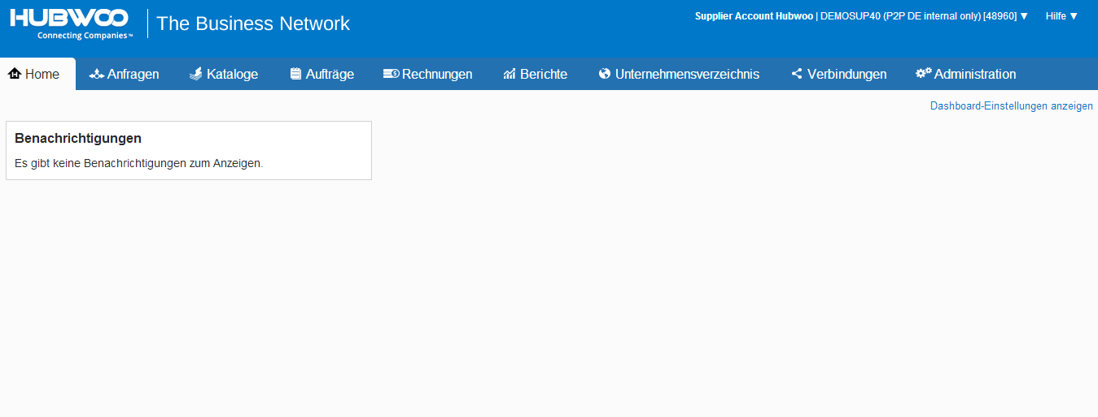
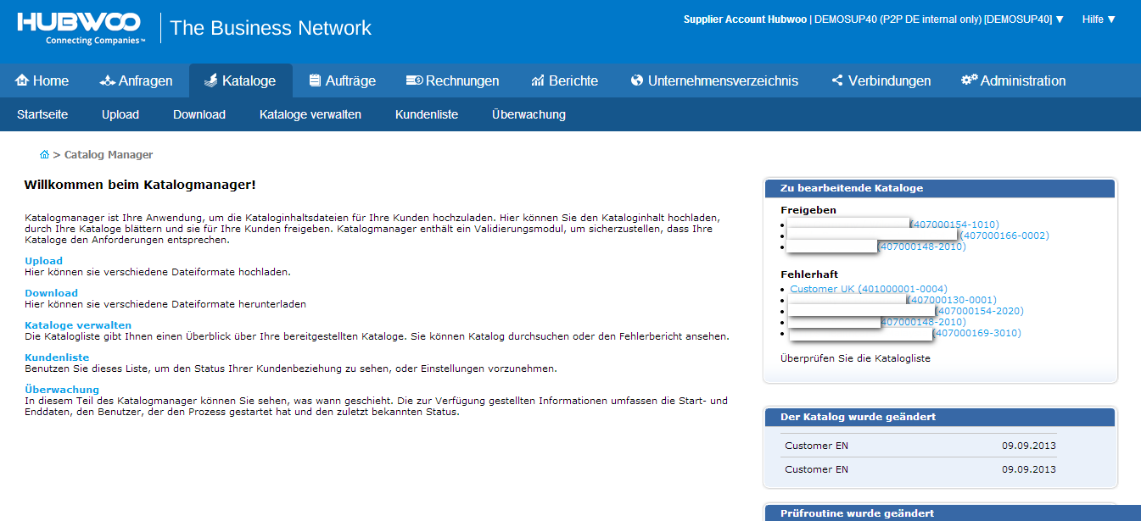
Register Catalog Manager
1. Klicken Sie auf den Katalog Reiter
2. Klicken Sie auf Download

Slide 9
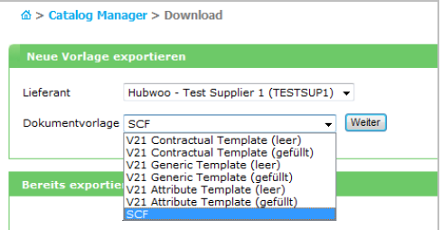
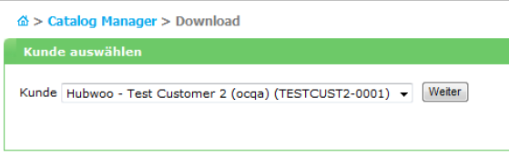
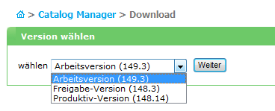
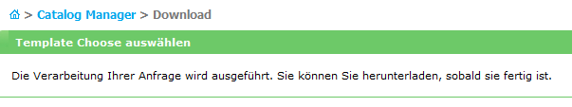
Herunterladen
1. Wählen Sie im Abschnitt Neue Exportvorlage erstellen (Create new export template) den Lieferanten (Supplier) und den Vorlagentyp (Template Type) in der Dropdown-Liste aus, und klicken Sie auf Weiter.
2. Wählen Sie den Kunden unter Kunde auswählen aus der Dropdown-Liste aus und klicken Sie dann auf weiter..
3. Wählen Sie unter Version wählen die Version aus der Dropdown-Liste aus und klicken Sie dann auf weiter.
4. Die angezeigte Nachricht wird angezeigt und teilt Ihnen mit, dass der Vorlagenexport eingeleitet wurde und Sie die Vorlage herunterladen können, sobald diese verfügbar ist.

Slide 10
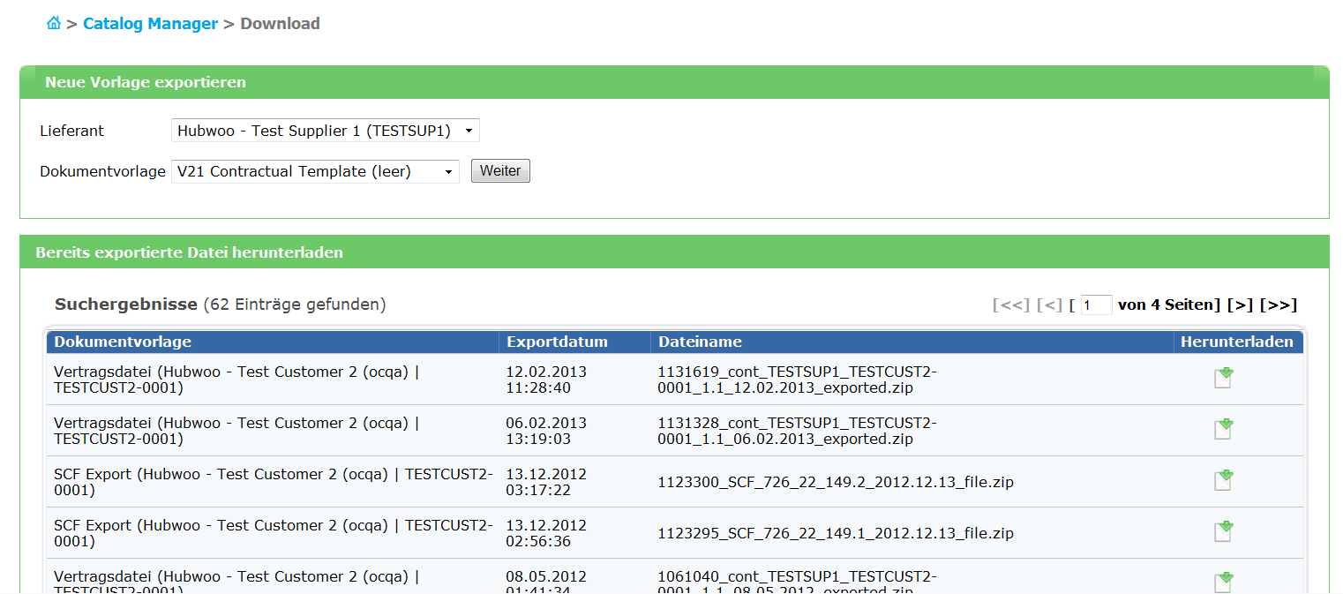
Download-Bereich
Gehen Sie zurück auf der Catalog Manager Seite.
Klicken Sie auf dieses Icon, um die Vorlage herunterzuladen.

Slide 11
SCF Vorlage-Tabellen

Slide 12
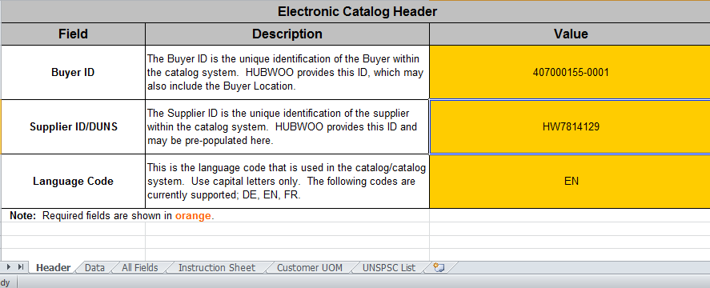
SCF-Vorlage(Header Tab)
Informationen auf dem Header - Dieses Blatt enthält die Kunden- und Lieferanten-ID sowie die Sprache. Orange-markierte Felder sind Pflichtfelder.
Wenn dieses Feld leer ist, wenden Sie sich bitte an Hubwo Customer Care

Slide 13
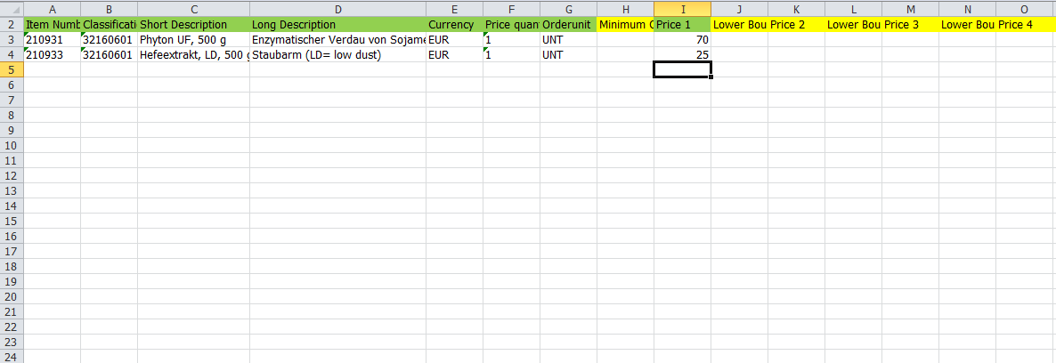
Reiter - Data 1
Der Data-Reiter enthält alle Kataloginformationen, die Sie für Ihren Kunden hochladen und freigeben. Dies wird im Detail im Laufe der Präsentation erklärt.

Slide 14
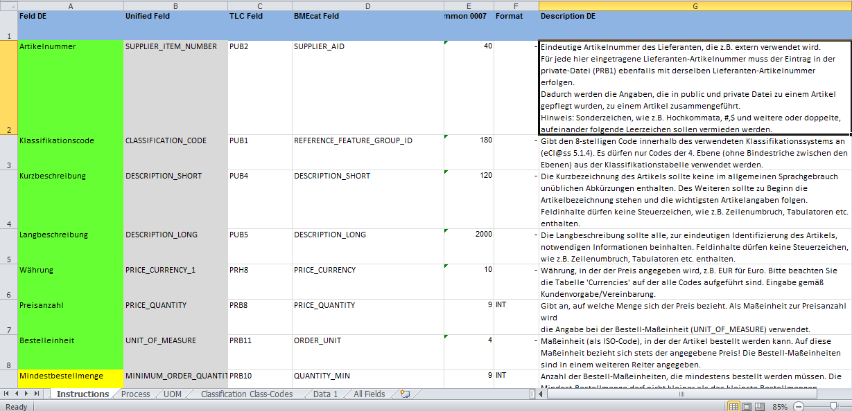
Anweisungen
Der Instructions-Reiter gibt Auskunft über die Katalogfelder und wie diese in der Vorlage auszufüllen sind.

Slide 15
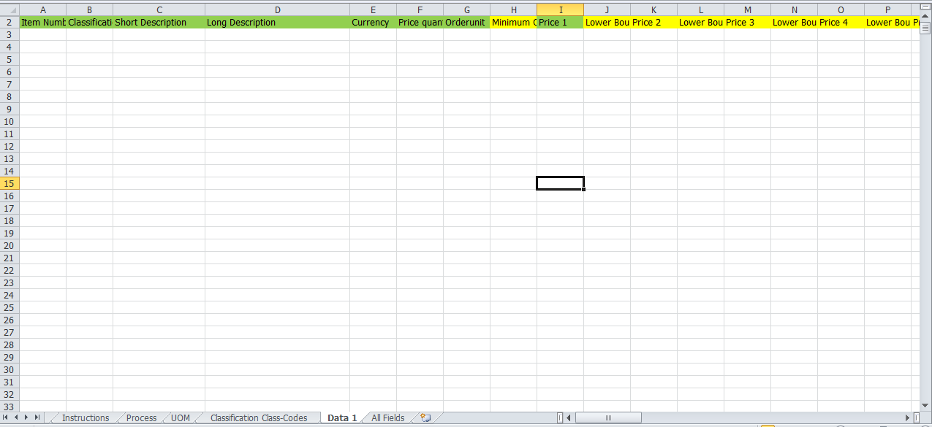
Tabelle - Data 1
Dieser Abschnitt zeigt Ihnen, wie die Felder im Tab Reiter ausgefüllt werden sollen.

Slide 16
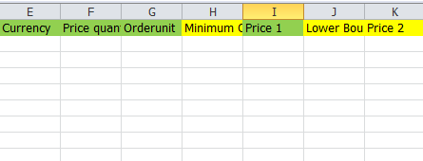
Pflicht- und Kannfelder
Grün-markierte Spalten sind Pflichtfelder, Gelb-markierte hingegen optional.

Slide 17
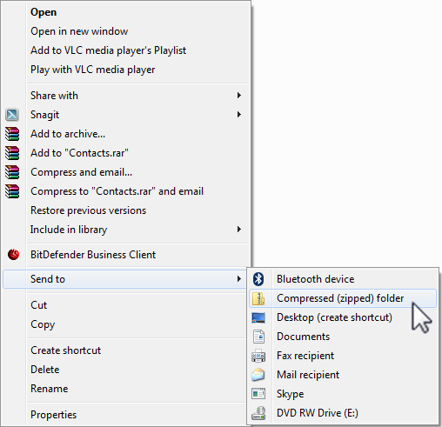
Komprimieren von Dateien
Vor dem Hochladen der Katalogvorlagen und -anhänge, führen Sie bitte folgende Schritte durch:
Speichern Sie alle Kataloganhänge in einem separaten Verzeichnis.
Rechtsklicken Sie die hochzuladende(n) Datei (Vorlage oder Anhänge) und wählen Sie die Option Senden an > ZIP-komprimierten Ordner aus.
Beachten Sie bitte die Erweiterung .zip
Die gespeicherte und gezippte Katalogvorlage muss _scf_ im Dateinamen enthalten.
Um die Datei als Zip zu speichern, wählen Sie die Exceldatei aus und rechtsklicken Sie diese. Wählen Sie die Option "Senden an" und dann "ZIP-komprimierten Ordner" aus. Eine neue gezippte Datei wird erstellt, die Sie nun zum Hochladen benutzen müssen.

Slide 18
Hochladen des Katalogs und Anhänge

Slide 19
Hochladen
Klicken Sie „Upload“ im Catalog
Klicken Sie auf Upload, um den Katalog hochzuladen.

Slide 20
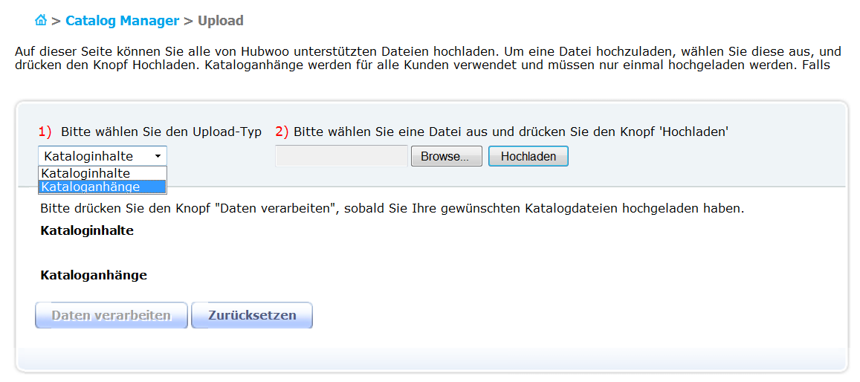
Anweisungen zur Hochladen
Wählen Sie die Art der hochzuladenden Datei aus.
Klicken Sie auf Browse und wählen Sie eine Datei auf Ihrem Computer aus. (Datei soll im Zip format gespeichert werden)
Klicken Sie auf Hochladen.
3. Klicken Sie auf Hochladen.
1. Wählen Sie den Upload-Typ
2. Klicken Sie auf Browse, um die Datei abzurufen.
Notes:
Wählen Sie die Art der hochzuladenden Datei aus.
Klicken Sie auf Browse und wählen Sie eine Datei auf Ihrem Computer aus. (Datei soll im Zip format gespeichert werden)
Klicken Sie auf Hochladen.
4. Nach dem Hochladen der Datei wird diese unter dem gewählten Dateityp angezeigt.

Slide 21
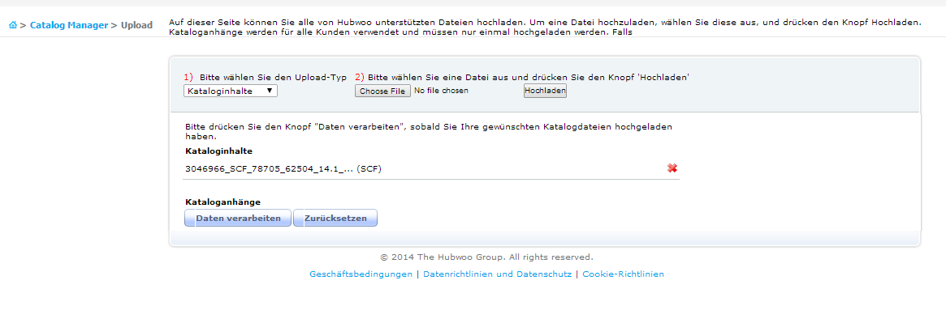
Anweisungen zur Hochladen
Nach dem Hochladen der Datei wird diese unter dem gewählten Dateityp angezeigt.
Klicken Sie auf die Schaltfläche „Daten verarbeiten“, um die hochgeladenen Dateien weiterzuverarbeiten.

Slide 22
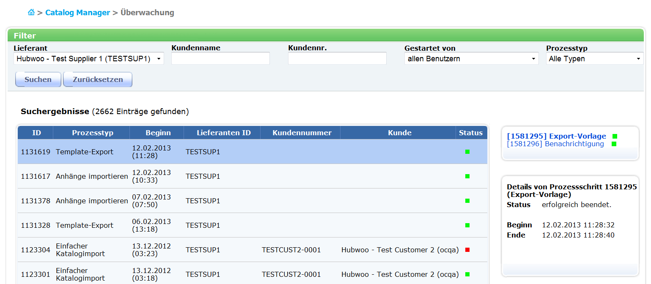
Überwachung
Sie werden nun auf die Überwachung geleitet. Hier können Sie sehen, ob die hochgeladene Datei problemlos bearbeitet werden konnte.
  Grau - Prozess läuft
  Blau - Prozess hat begonnen
  Grün - Validierung fehlerfrei abgeschlossen
  Rot - Validierung abgeschlossen, jedoch mit Fehlern
Status Anzeige
Notes:
Sie werden nun auf die Überwachung geleitet. Hier können Sie sehen, ob die hochgeladene Datei problemlos bearbeitet werden konnte.

Slide 23
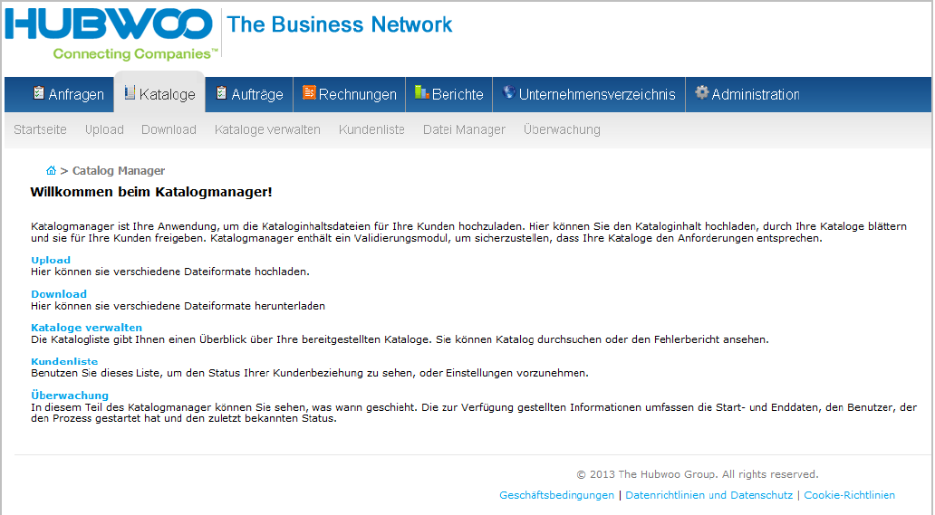
Katalog verwalten
Wählen Sie Kataloge Verwalten

Slide 24
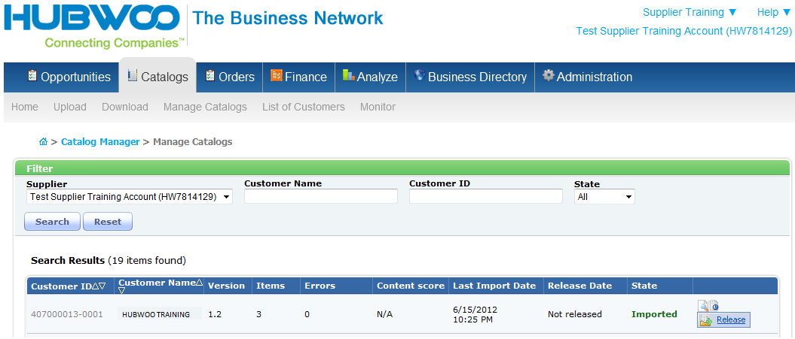


Katalog verwalten
Diese Seite zeigt den aktuellen verarbeitenen Katalog. Hier hat der Katalog den den Status „Importiert“
Zeigt konkrete Unterschiede zwischen neuen und alten Werten
Zeigt den Versionsverlauf eines bestimmten Katalogs
Zeigt den Katalog
Notes:
PUT PIC
▪ Fehlerhaft - Der Katalog enthält Fehler
▪ Importiert - Der Katalog wurde hochgeladen, jedoch noch nicht freigegeben.
▪ Veröffentlicht - Der Katalog wurde freigegeben .ed
▪ Abgelehnt - Der Katalog wurde vom Kunden abgelehnt

Slide 25
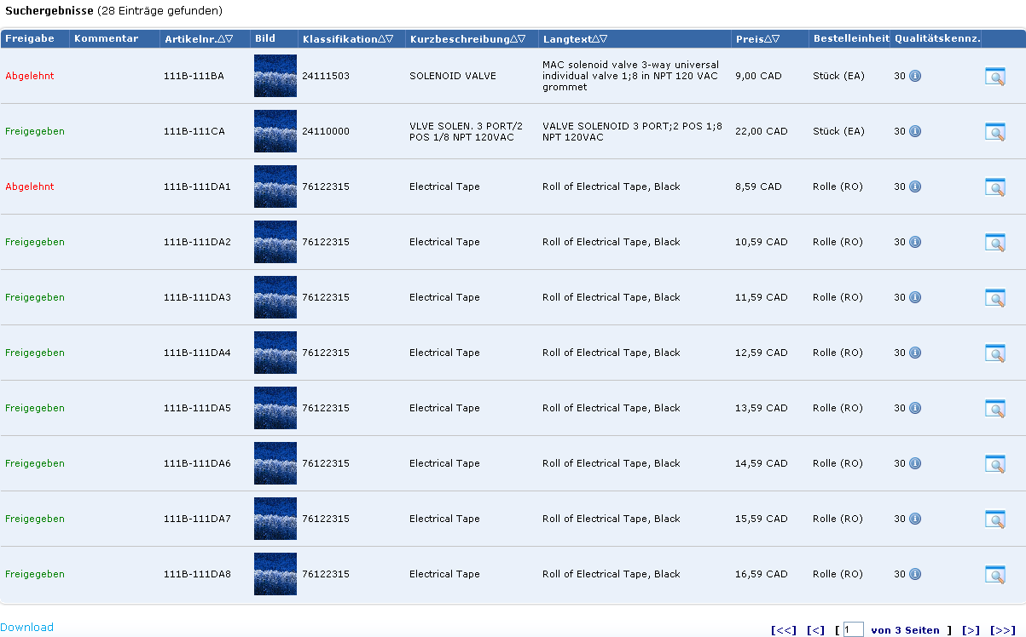
Katalog Anzeigen
Hier wird den Katalogdetails angezeigt
Notes:
Add version types

Slide 26
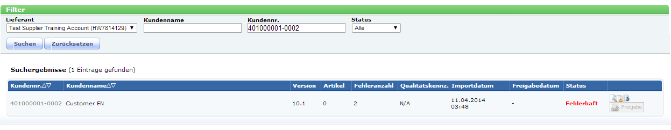
Fehlerbericht
Wenn Ihre Katalogdateien Fehler aufweisen, haben Sie die Möglichkeit, einen Fehlerbericht anzuzeigen. Sie sollen die Fehler korregieren und den Katalog erneut hochladen.
Klicken Sie auf das Symbol Fehlerbericht (zweite Schaltfläche) , um einen detaillieten Überblick der fehlerhaften Posten anzuzeigen.

Slide 27
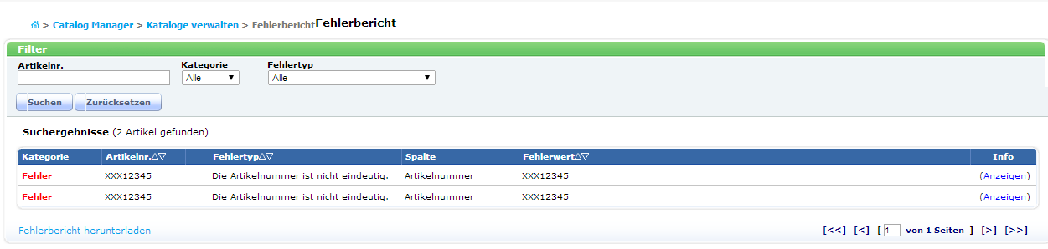
Fehlerbericht
Auf der Seite Fehlerbericht werden die 25 ersten Katalogfehler angezeigt. Hier sehen Sie, genau welche Felder Fehler enthalten und welche Artikel doppelte Artikel-IDs besitzen.

Slide 28
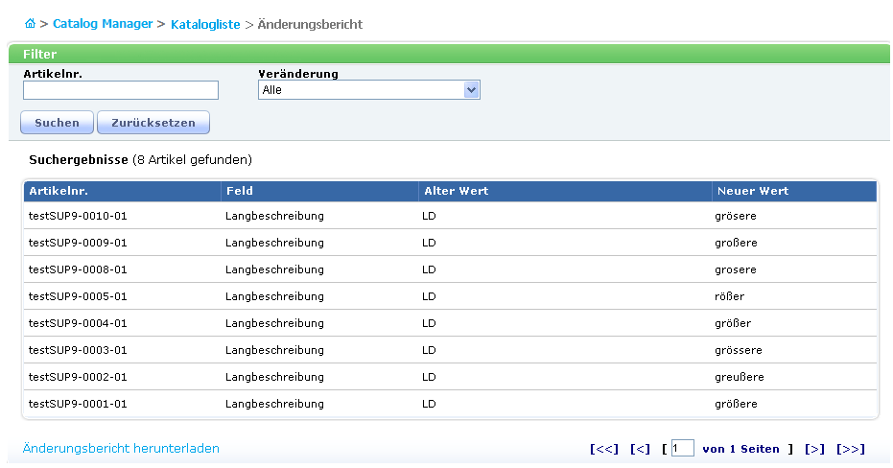
Änderungsbericht
Ein Bericht, der die konkreten Unterschiede zwischen neuen und alten Werten nebeneinander aufführt, die beim Vergleich der alten und neuen Version einer Katalogdatei gefunden wurden.

Slide 29
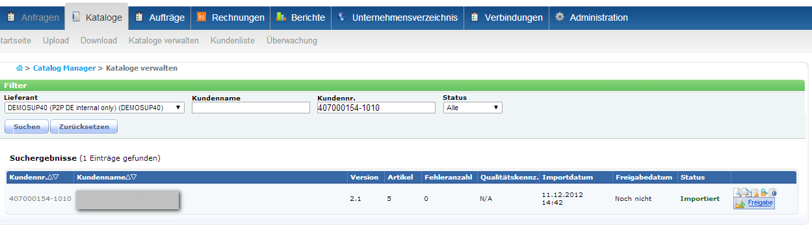
Kataloge verwalten - Freigabe
Klicken Sie auf die Schaltfläche Freigabe, um einen Katalog zu veröffentlichen. Daraufhin werden Sie aufgefordert, die Freigabe des gewählten Katalogs zu bestätigen
Katalog freigben

Slide 30
Kontakt
Global Customer Care Team Hubwoo
customercare@hubwoo.com
+1 866 446 8203 - US Toll Free
+1 281 404 2095 - US Local
+33 1 77 62 56 20 - France
+49 308 967 794 11 - Germany
+34 911 88 00 64 - Spain
+44 2033 555021 - UK
Notes:
30

